Slide 1

الرِّياضِيّات
الصَّفُّ الثاني

Slide 2

فَريقُ الْعَمَل
المعلمة : شفاء عوينة مدرسة ذكور العرقوب
المعلمة : أحلام خالد مدرسة حيفا الأساسية المختلطة
المعلمة :باسمة شوشة مدرسة بنات تل الربيع الأساسية
بإشراف الأستاذ عصام عبيد الله

Slide 3

نشاط كاشف
تدريب الكتاب
فيديو
عنوان الدرس
عنوان الدرس
لعبة تفاعلية
المهام
العرض
الهدف

Slide 4

عِنْوانُ الدَّرْس
قراءة الساعة

Slide 5
الهَــــدَف
ان يتعرف الطالب على طريقة قراءة الساعة والوقت

Slide 6
نَشاط كاشف
رجــــوع

Slide 7
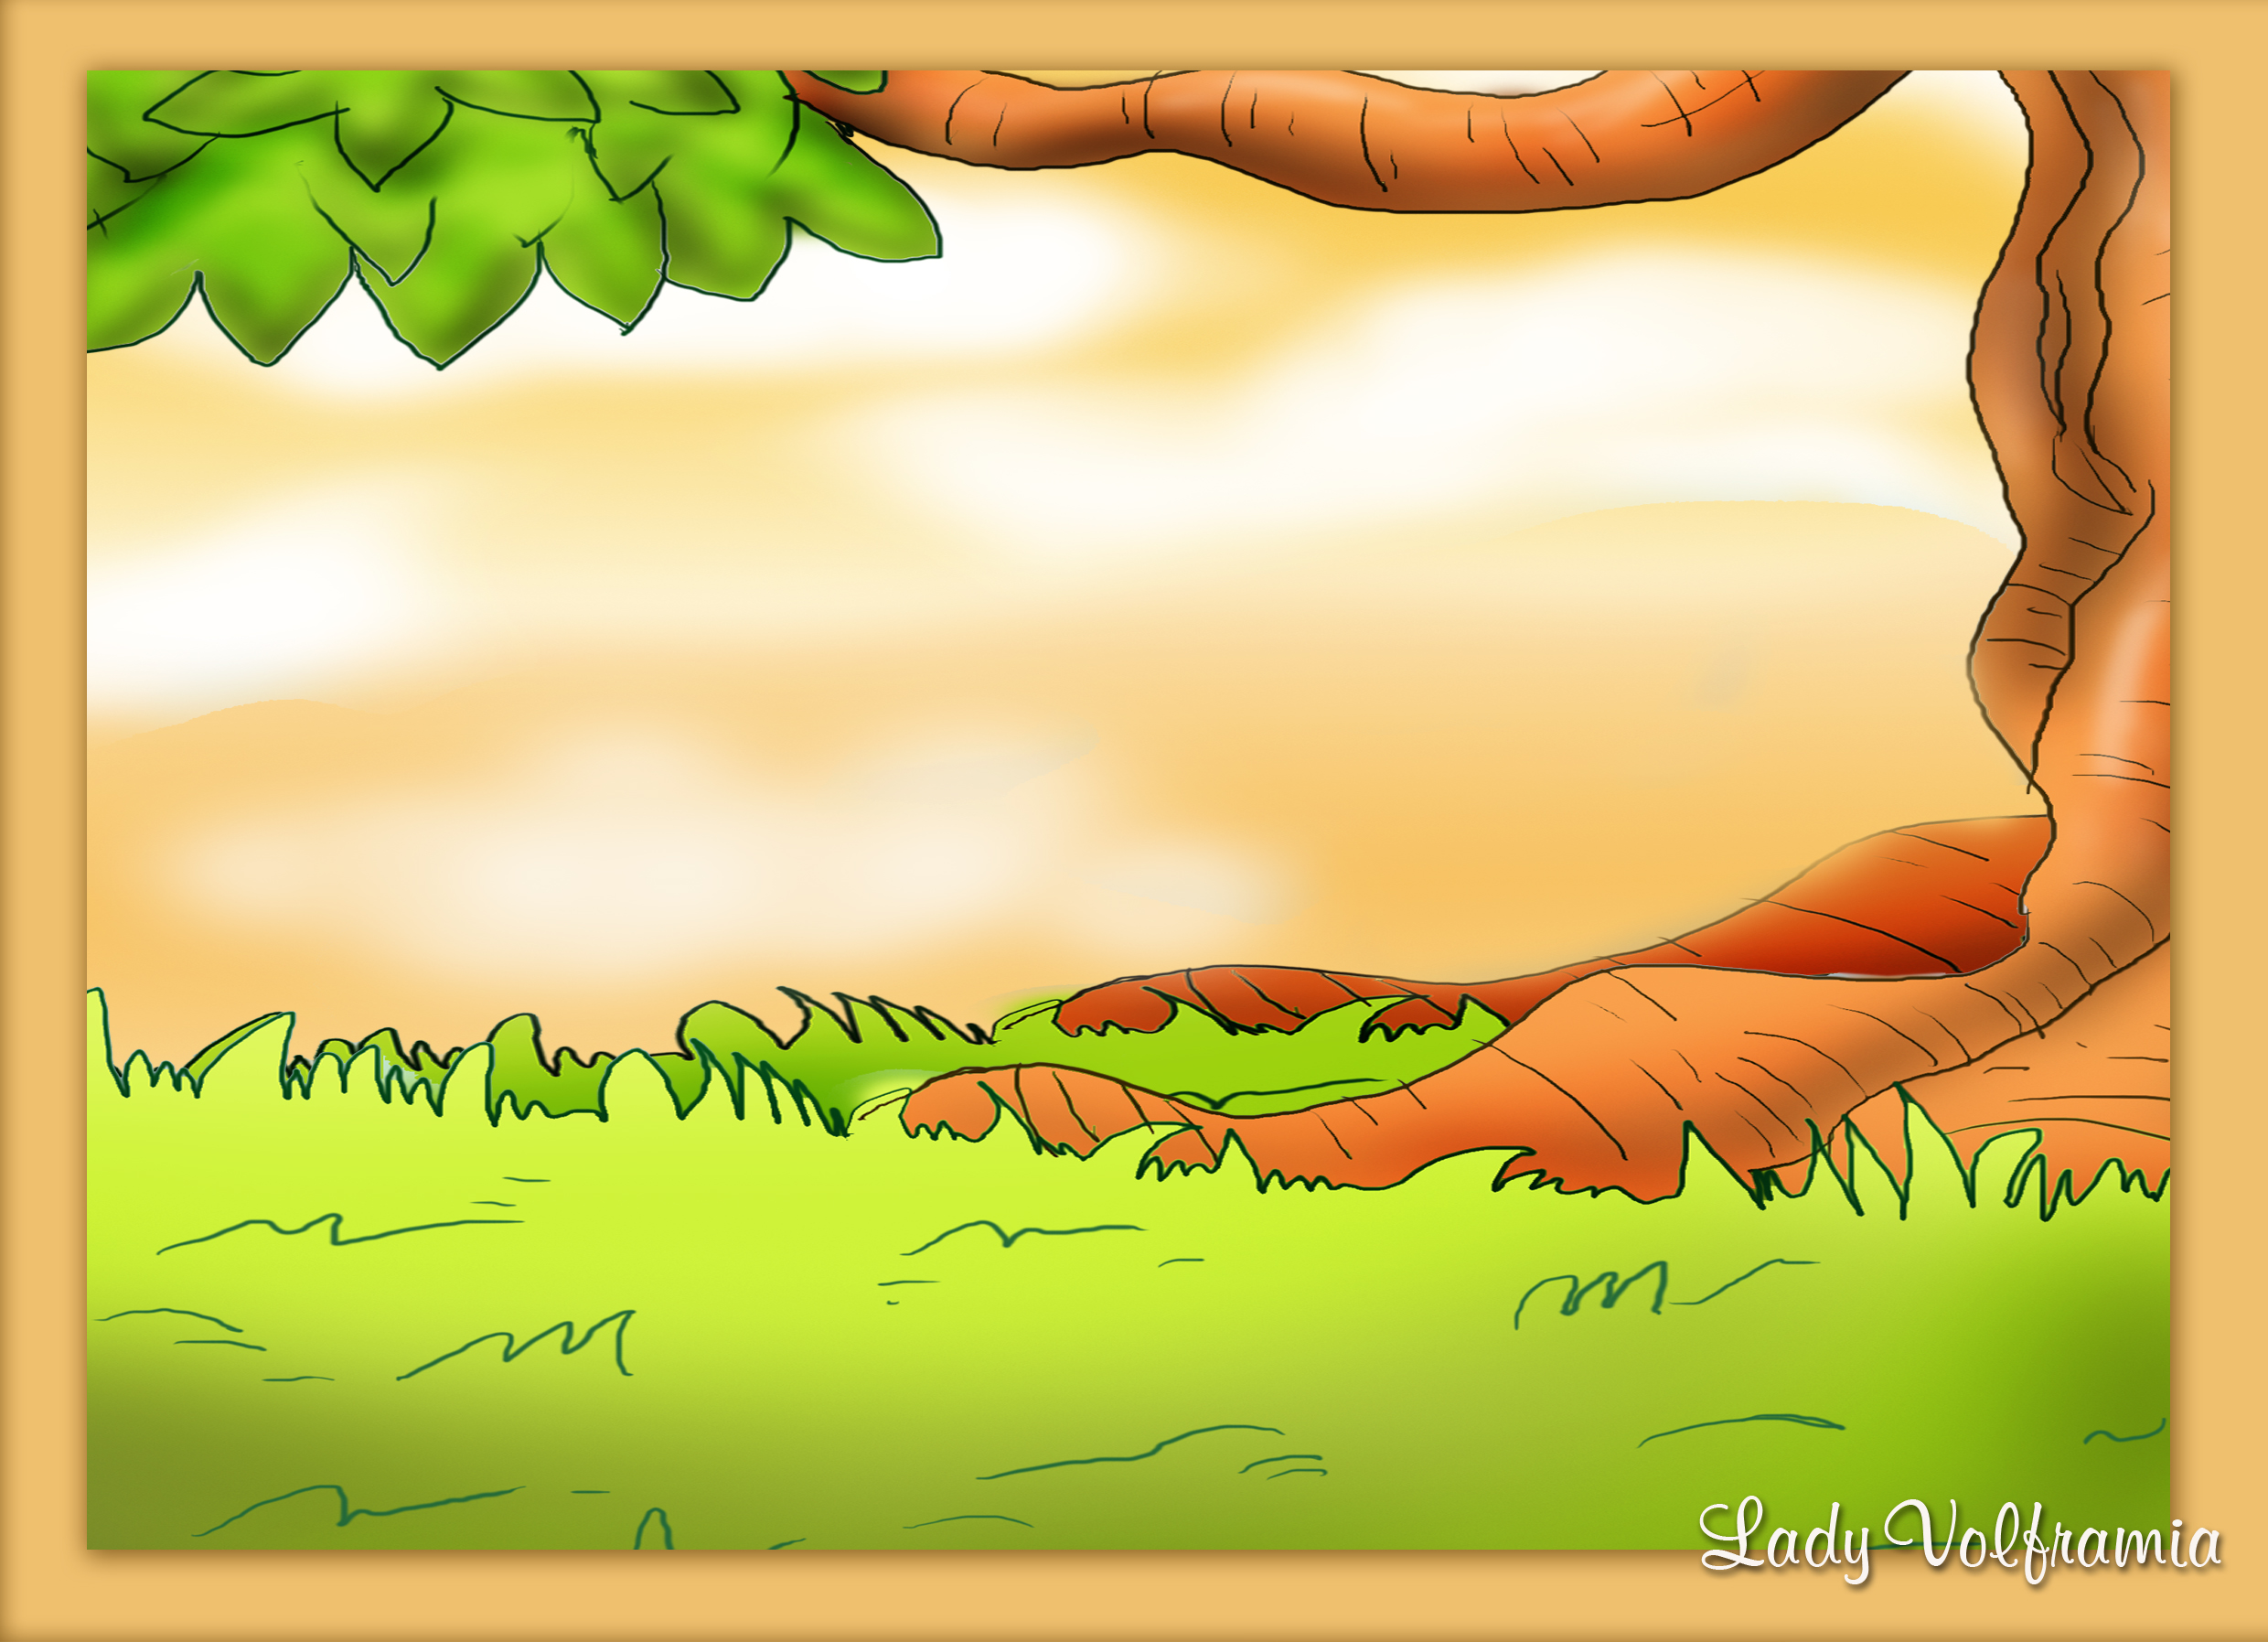
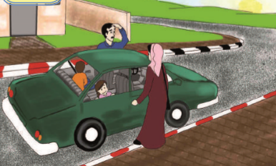



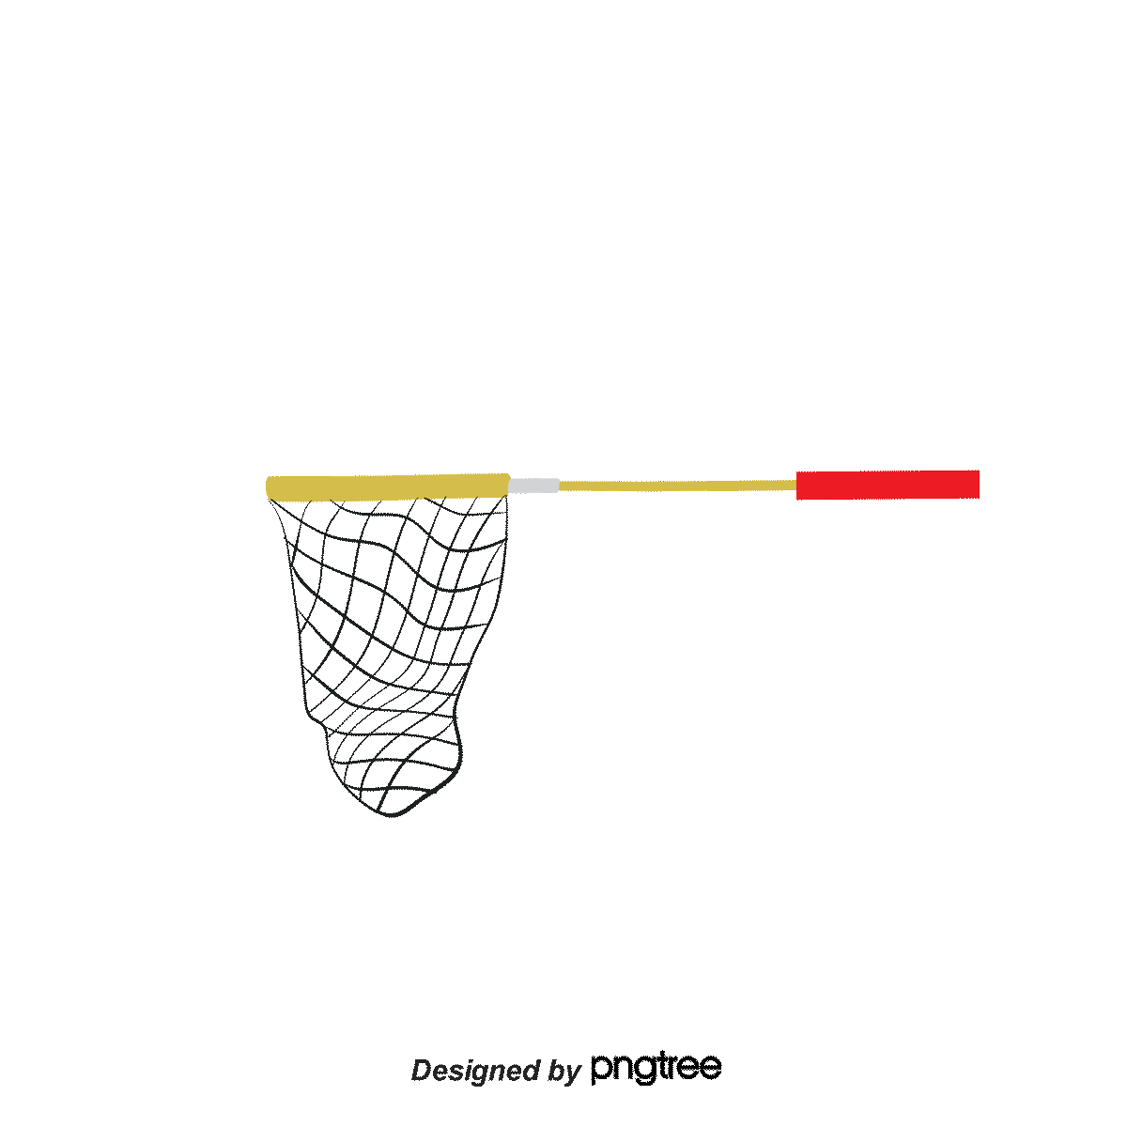


خرجت الاسرة من البيت الى الرحلة الساعة___
الساعة 8صباحاً
الساعة 10 مساءً
الساعة 11صباحاً

Slide 8
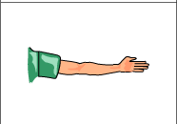
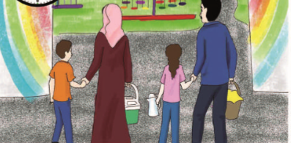
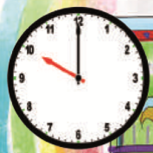
وصلت الاسرة حديقة الألعاب الساعة_____
الساعة 10صباحاً
الساعة 12 صباحاً
الساعة 4مساءً

Slide 9

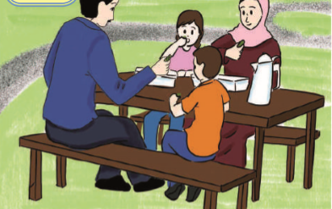
جلست العائلة لتناول الغداء الساعة ___
الساعة 5عصرا
الساعة 2 صباحاً
الساعة 2 ظهراً

Slide 10
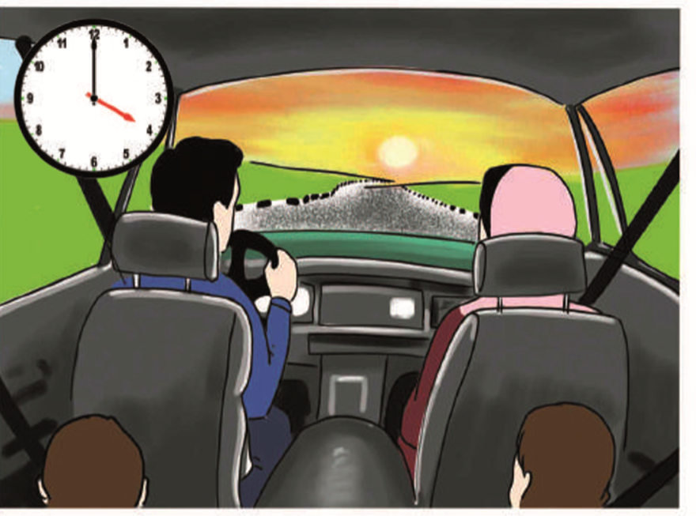
غادرت الاسرة الحديقة عائدة الى المنزل الساعة ___
الساعة 12ظهرا
الساعة4 عصرا
الساعة8 صباحاً

Slide 11
الْعَرْض
رجــــوع

Slide 12
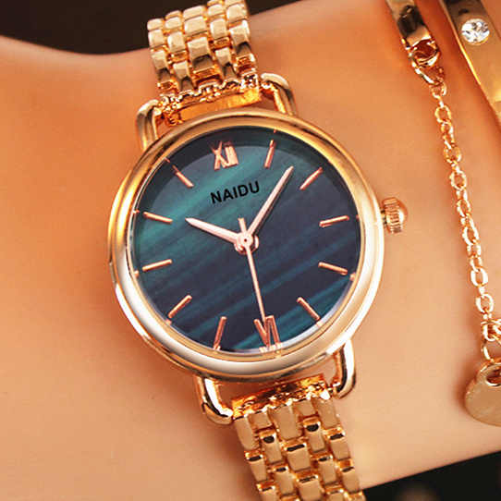
هيا يا مبدعون ننظر الى الصورة :
ماذا نشاهد ؟
ما أهمية الساعة ؟

Slide 13
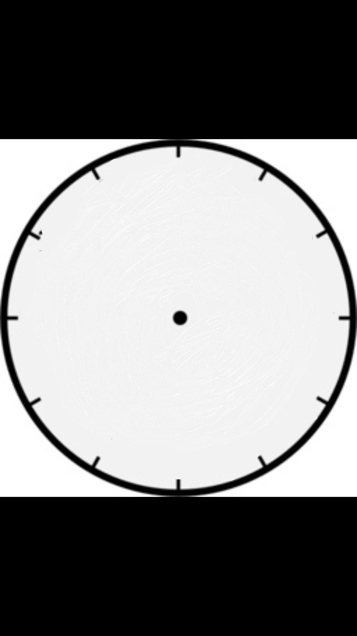











هيا نتعرف مكونات الساعة
1- شكل هندسي
12
2- فيها 12 جزء كما نشاهد من 1- 12
3- سهمان احداهما قصير للساعات والثاني طويل للدقائق

Slide 14

الان يا ابطال لنتعلم كيف نقرأ الساعة مثل الكبار
60
12
50
-1- ننظر الى عقرب الساعات وهو العقرب --------
10
1- المسافة ما نبن كل رقم والرقم التالي له 5 دقائق اذن هيا نعد خمسات معا
15
45
20
40
العقرب القصير نحو الساعة 5 والعقرب القصير نحو ال2 اذن الساعة 5و 10 دقائق
35
25
30

Slide 15
هَيّا نٌشاهِدُ مَعاً
رجــــوع

Slide 16
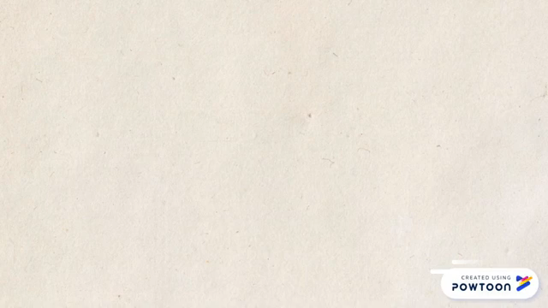

Slide 17
تَدْريباتُ الْكِتاب
رجــــوع

Slide 18
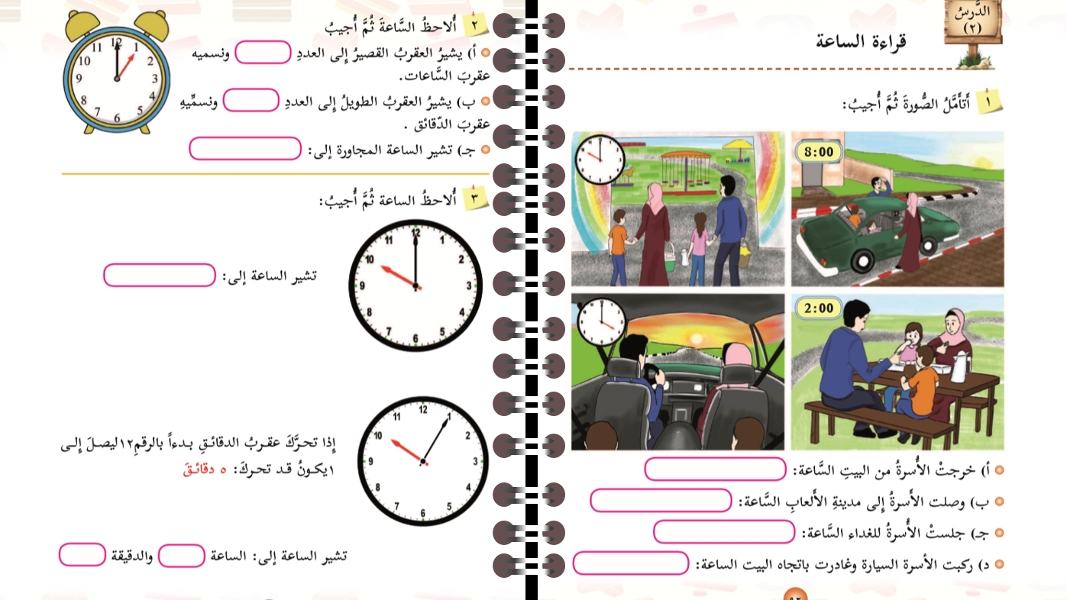

Slide 19
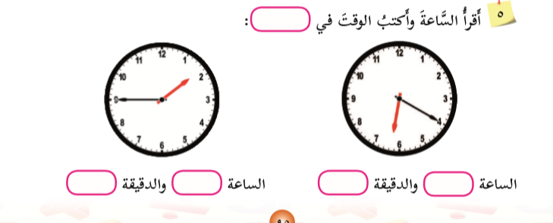
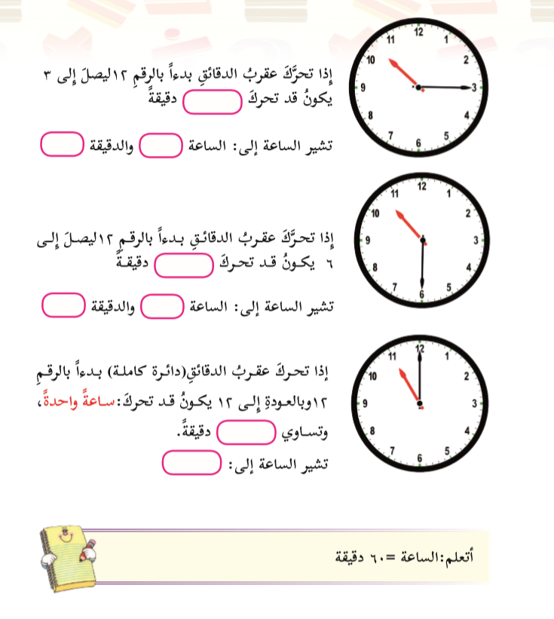
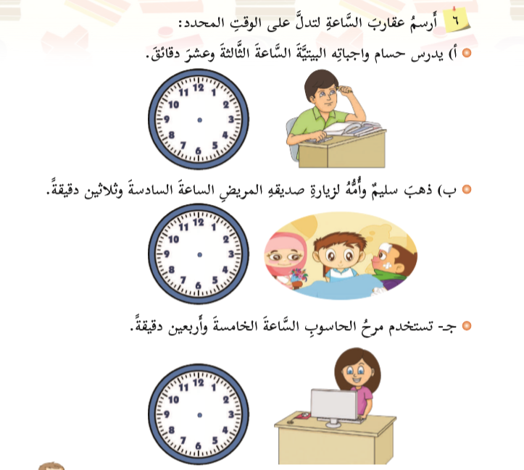

Slide 20
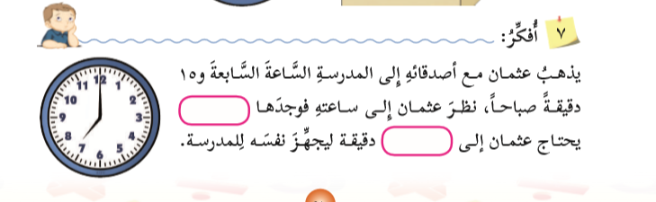
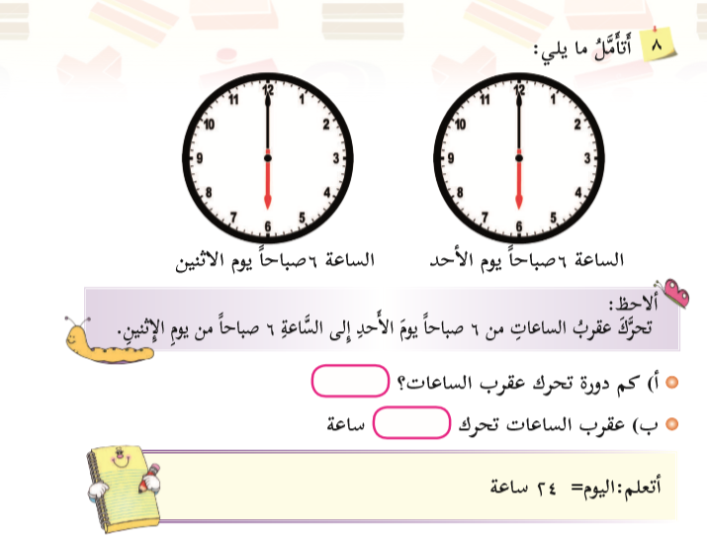

Slide 21
اللعبة التفاعلية

Slide 22


لعبة قراءة الساعه
اضغط لفتح اللعبة

Slide 23
الْمَهامُ
رجــــوع

Slide 24
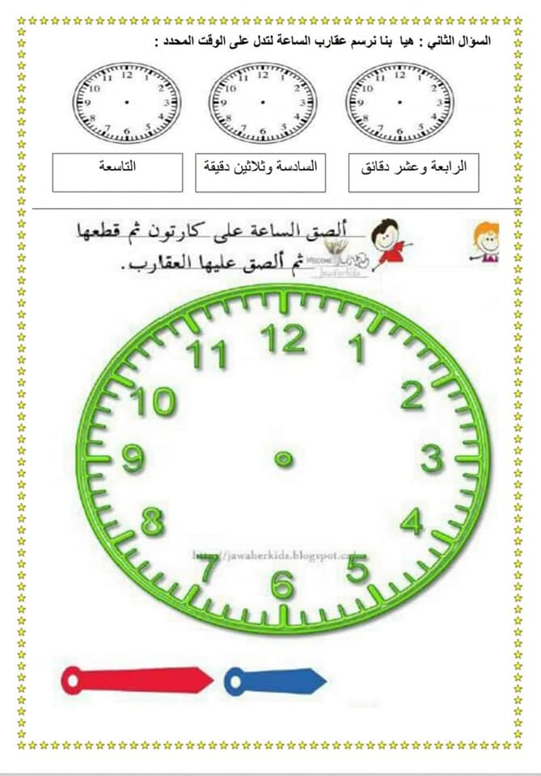
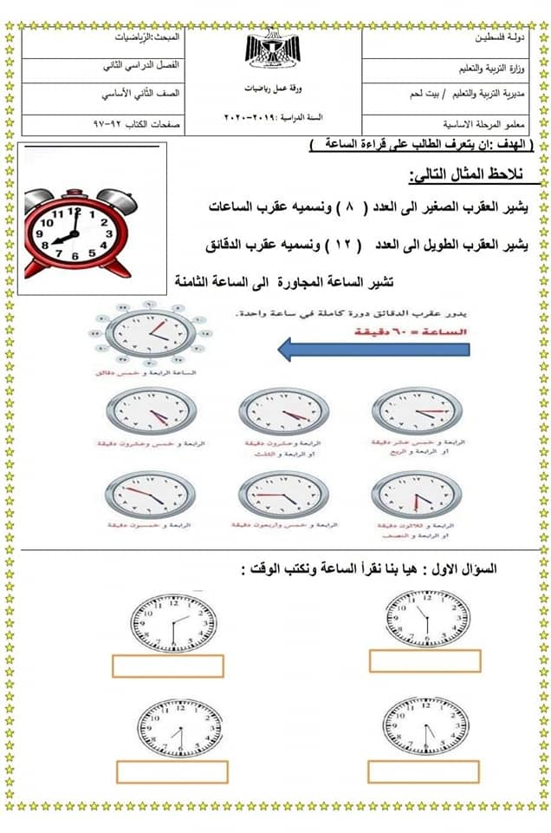

نشاط تطبيقي
حل ورقة العمل
التالية

Slide 25

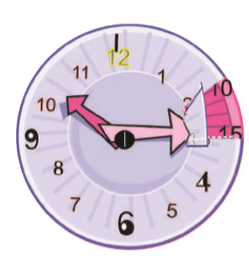
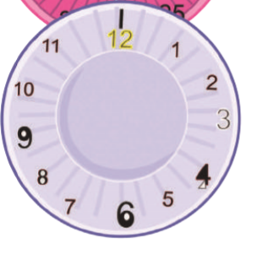
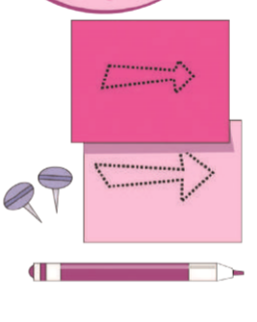
مُهِمْة أدائية :
هيا يا أبطال نصنع بأيدينا الجميلة ساعة ونستخدمها في قراءة الوقت

Slide 26

وفقكم الله يا أبطال
أحسنتم
إلى اللقــــاء

